Slide 1
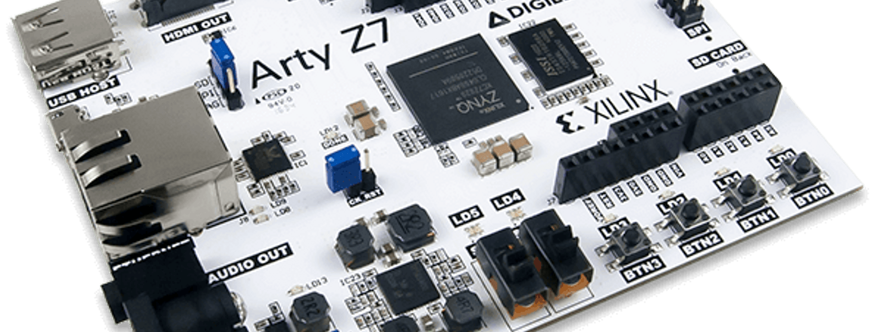
Microarquitecturas y Softcores
Trabajo Final (https://github.com/Auyerix/MyS)
Gustavo Auyero 2024
Notes:
Source Image:-
https://pixabay.com/photos/business-professional-teamwork-1219868/

Slide 2
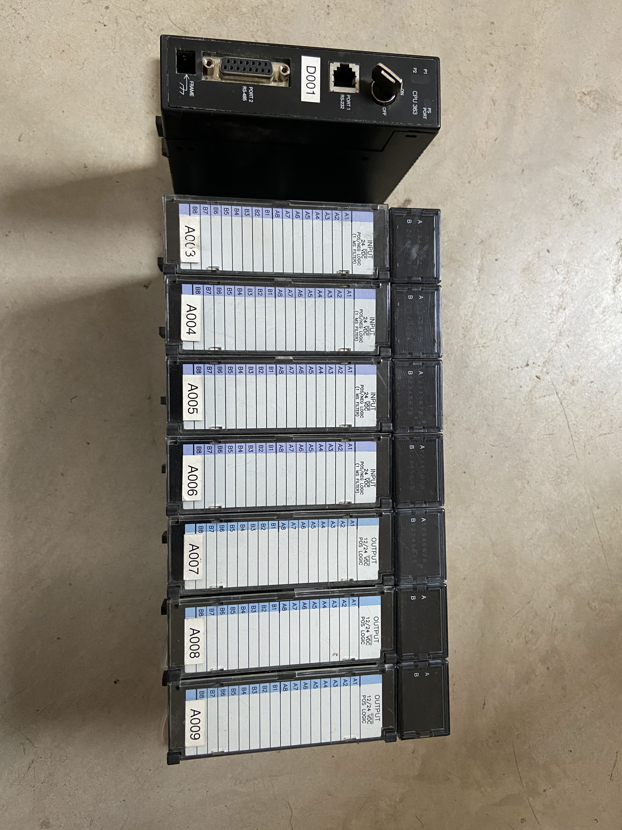
Base del Proyecto
BUS de Control
Controlador lógico Programable (PLC)
CPU
Módulos de entradas salidas
Borneras a campo

Slide 3
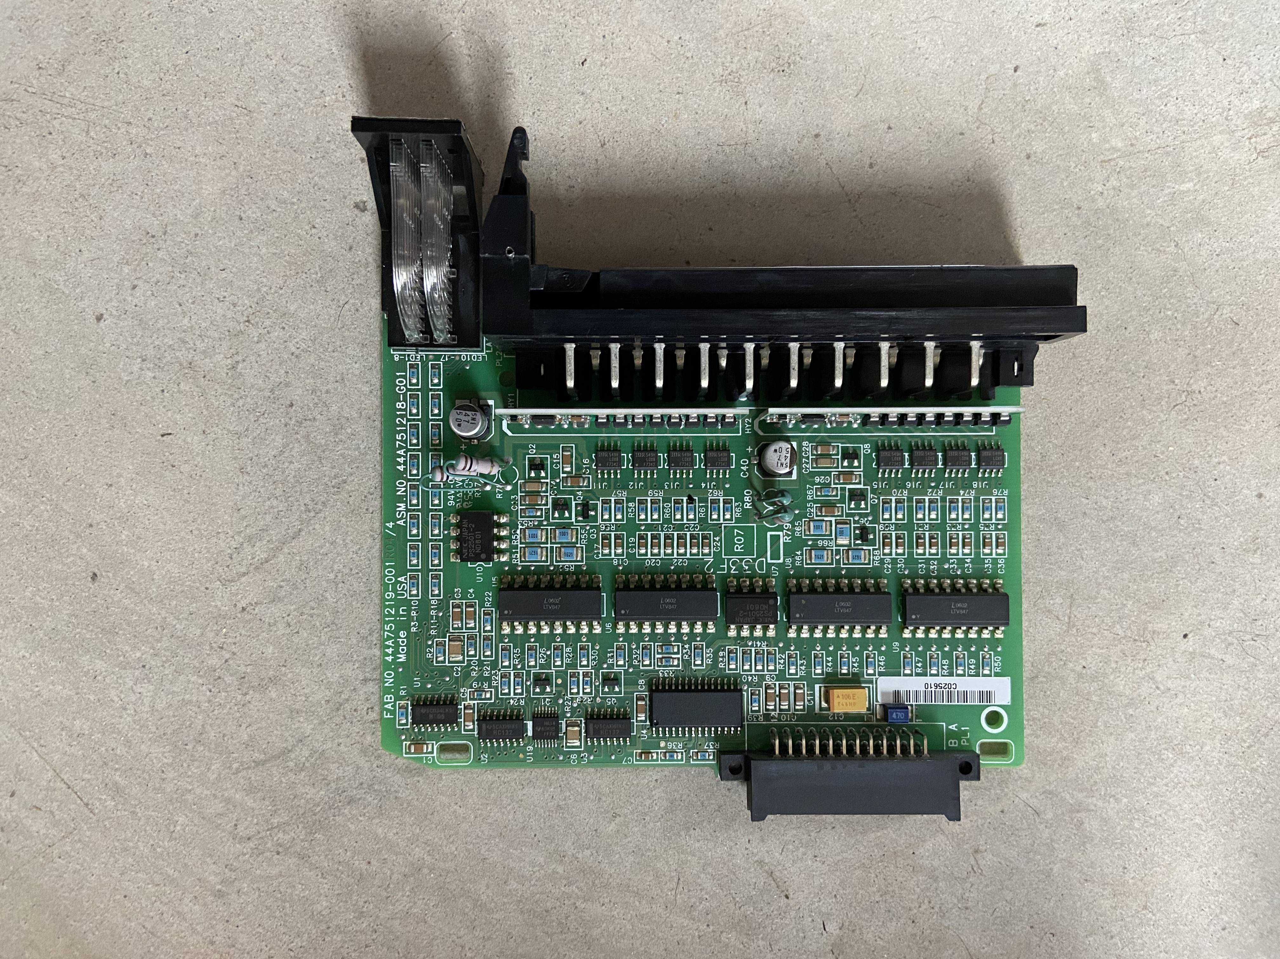
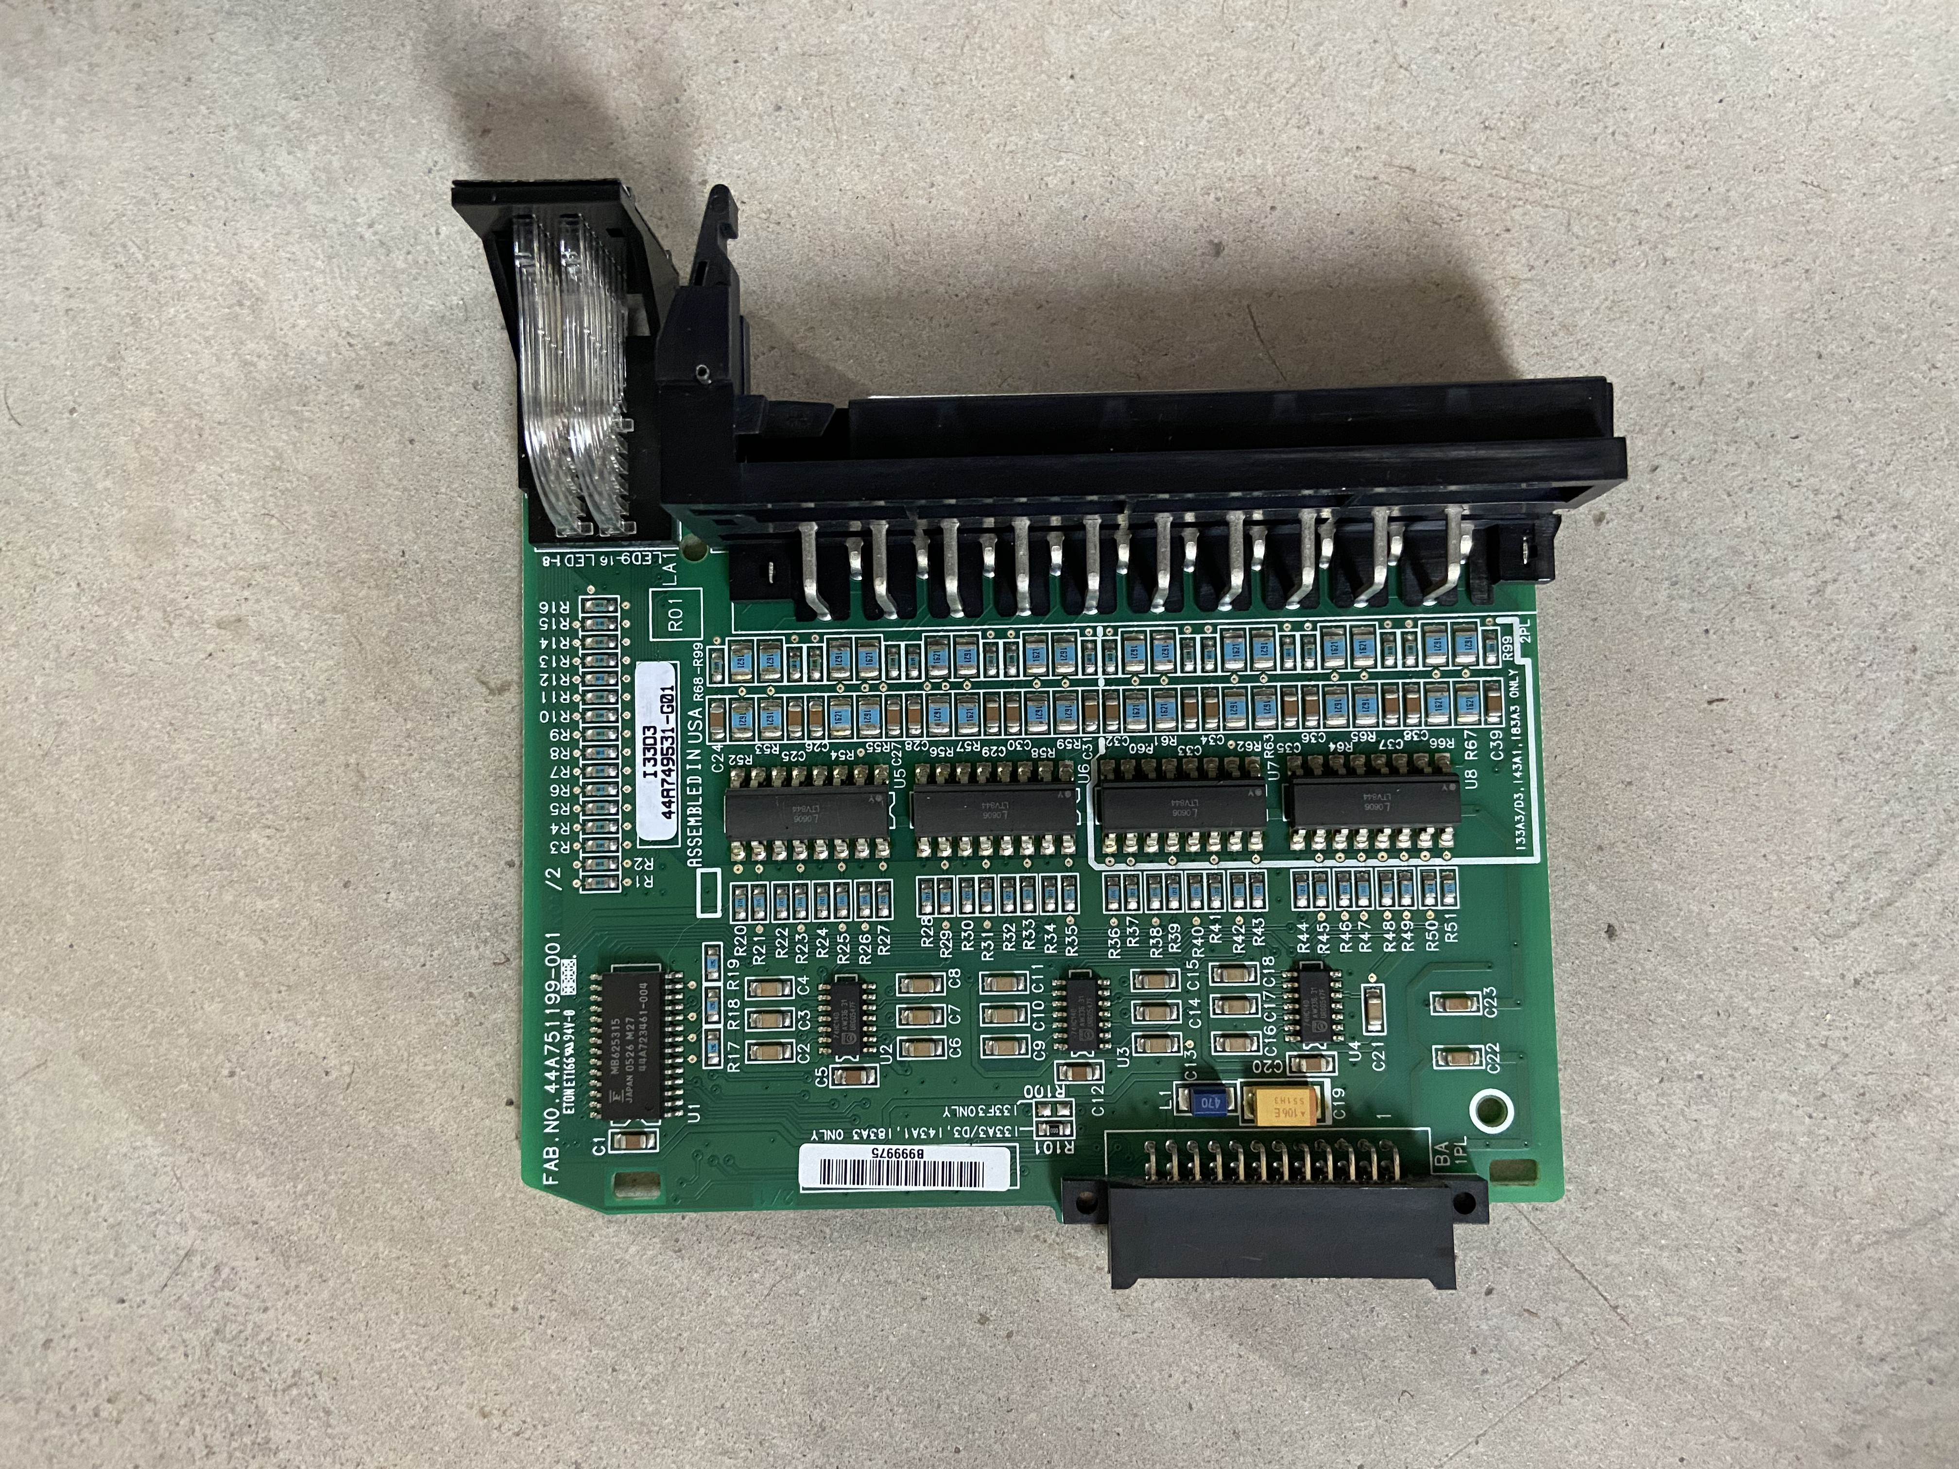
Módulos de Entrada Salida
Borneras de salida
Shmitt trigger
Borneras de entradas
FPGA
BUS de comunicación
FPGA

Slide 4

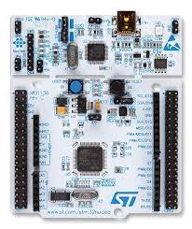
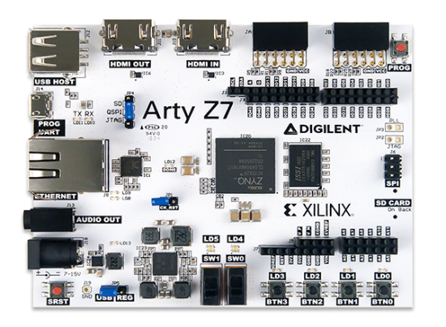
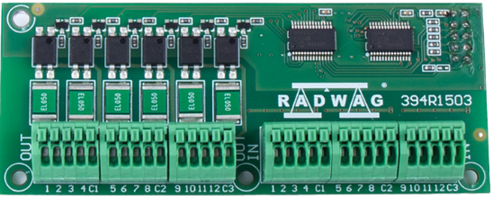

Configuración del Sistema
Modbus TCP
PLC
Nucleo
FPGA
Protocolo Serie Simplificado
Cableado tradicional
Módulo In Out
Núcleo F401RE
HMI
Proceso

Slide 5
Protocolo simplificado y “protocheck”
Mensaje simplificado:
Palabra de 12 bits
Se duplica el número de Remoto y el dato
Se utiliza 0xCCF (3279 decimal como dato a validar (ojo 0xF33 (3891 decimal) también valida)
1
1
0
0
1
1
0
0
1
1
1
1
0xCCF
Número de remoto
Dato
Dato
Número de remoto
clk_i
protocheck
data_o (0 downto 11)
rst_i
ena_i
data_i
q_o

Slide 6
Módulo de chequeo de comunicación modificado
clk_i
rst_i
protocheck
Shift Register
ena_i
1
1
0
0
1
1
0
0
1
1
1
1
data_i
Output Latch
data_o (0 downto 11)
dataA_i (N downto 0)
Comp_dato
result_o
dataB_i (N downto 0)
Condicion_out
q_o
q_o
clk_i
genEna
rst_i
q_o
ena_i

Slide 7
Módulo “protocheck” IP Core original
clk_i
rst_i
protocheck
Shift Register
ena_i
1
1
0
0
1
1
0
0
1
1
1
1
dataA_i (N downto 0)
Comp_dato
result_o
data_o (0 downto 11)
dataB_i (N downto 0)
Condicion_out
q_o
q_o
clk_i
genEna
rst_i
q_o
ena_i
clk_i
Serial_sender
rst_i
q_o

Slide 8
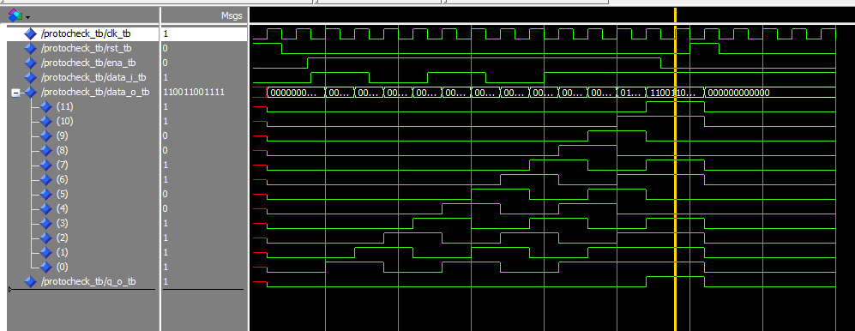
Simulación en ModelSim original
Reset y Enable
Validación de dato (CCF)

Slide 9
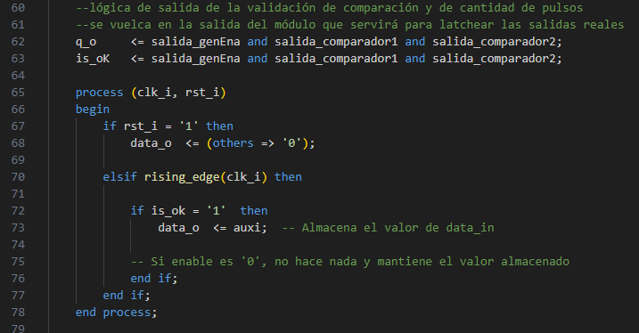
Módulo “protocheck” IP Core modificado
clk_i
rst_i
protocheck
Shift Register
ena_i
1
1
0
0
1
1
0
0
1
1
1
1
Output Latch
data_o (0 downto 11)
dataA_i (N downto 0)
Comp_dato
result_o
dataB_i (N downto 0)
Condicion_out
q_o
q_o
clk_i
genEna
rst_i
q_o
ena_i
clk_i
Serial_sender
rst_i
q_o

Slide 10
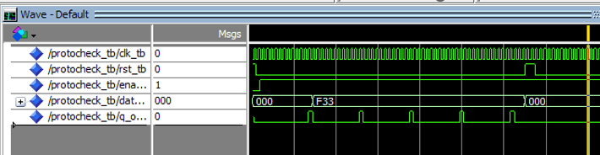
Ajuste del HDL original con Latch en salida

Slide 11
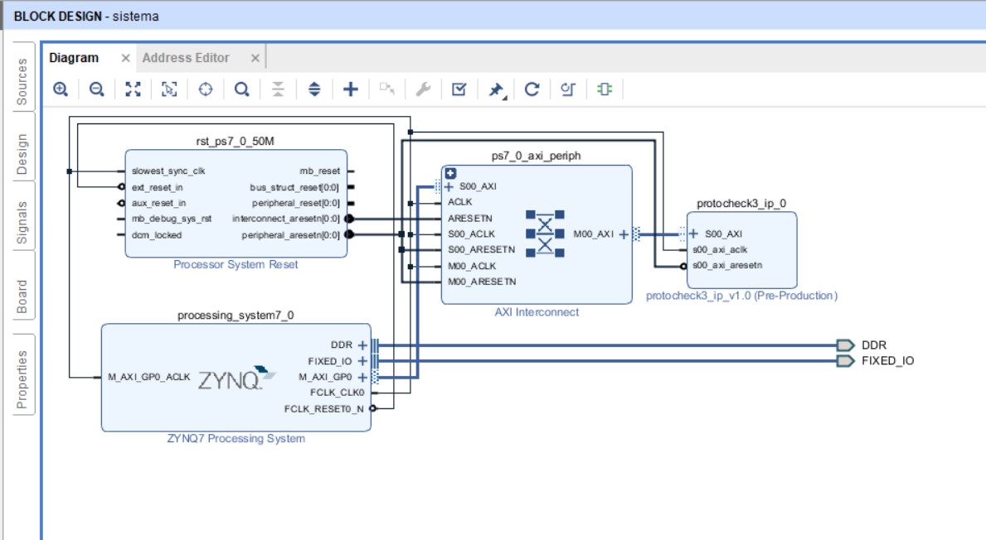
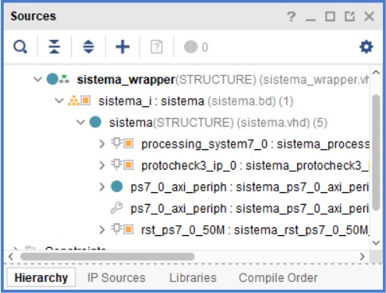
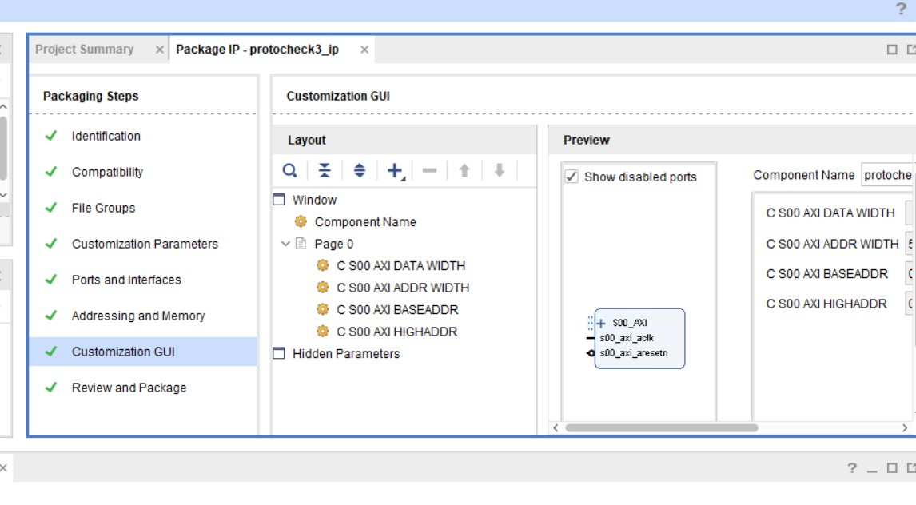
IP Core agregado al proyecto

Slide 12
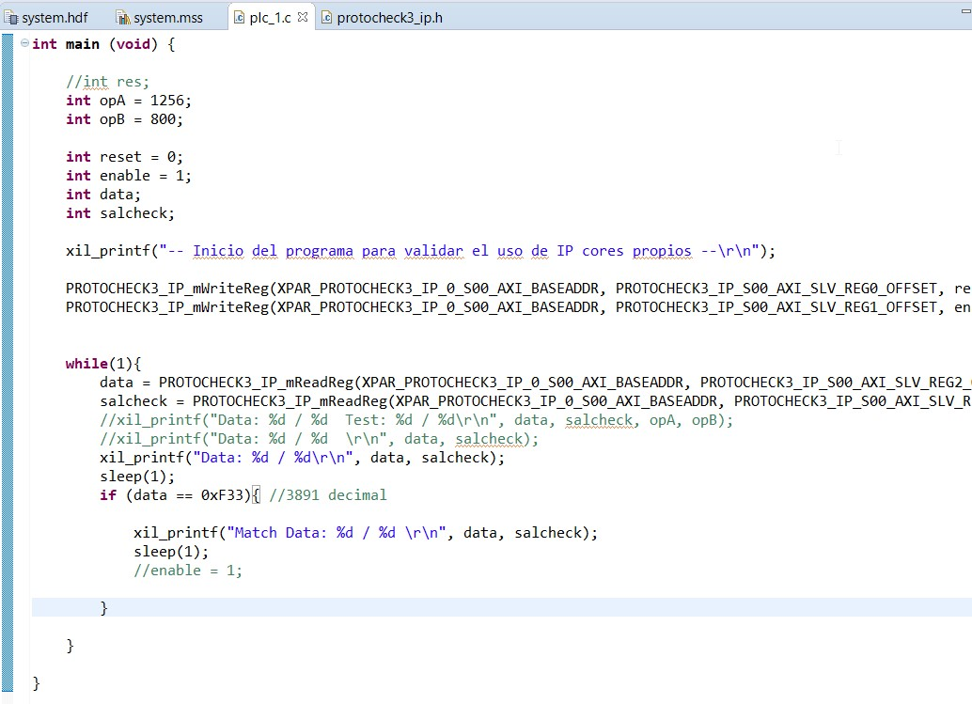
Programa inicial para chequeo rápido

Slide 13
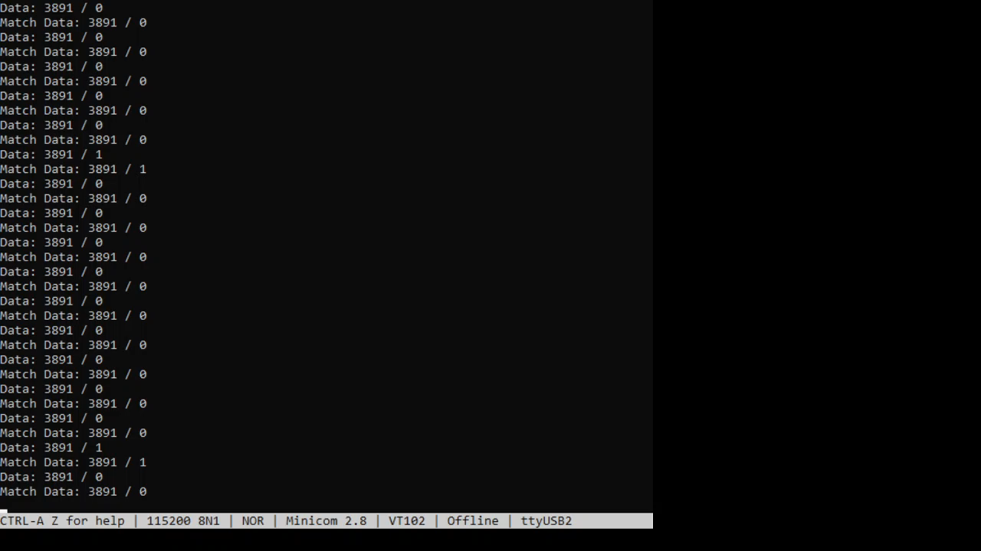
Valor del dato y match con el dato esperado

Slide 14
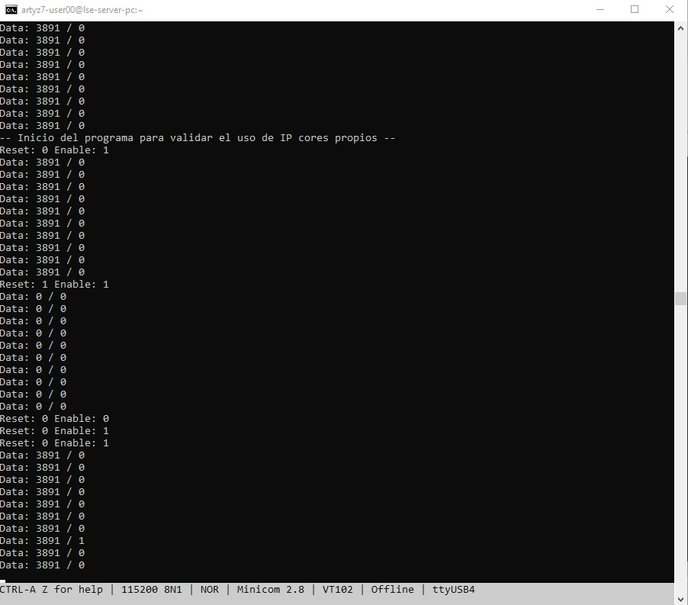
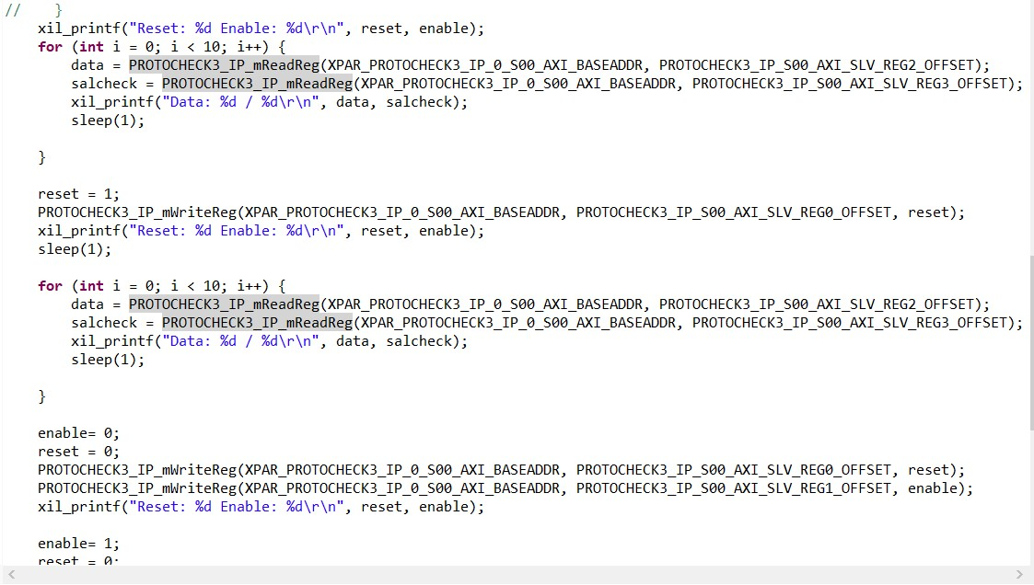
El caso de éxito!!!

Slide 15
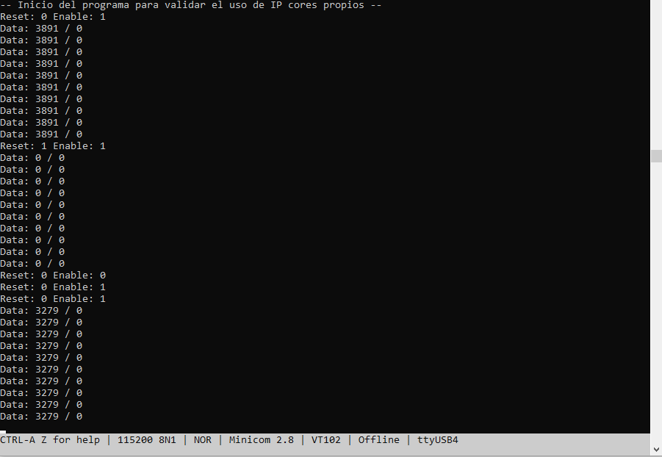
Valida también otro valor!!!

Slide 16
¿Por qué lo valida?
clk_i
1
1
1
1
0
0
1
1
0
0
1
1
3891 0xF33
protocheck
rst_i
Shift Register
ena_i
1
1
0
0
1
1
0
0
1
1
1
1
3279 0xCCF
Output Latch
data_o (0 downto 11)
dataA_i (N downto 0)
Comp_dato
result_o
dataB_i (N downto 0)
Condicion_out
q_o
q_o
clk_i
genEna
rst_i
q_o
ena_i
clk_i
Serial_sender
rst_i
q_o

Slide 17
Preguntas…

Slide 18
Dirección:
Teléfono:
Mail:
Web:
Gracias.

Slide 19
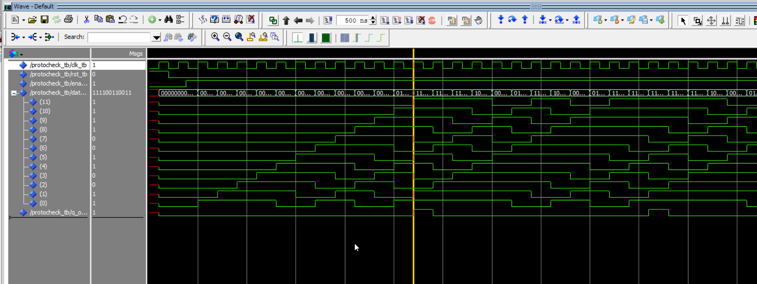
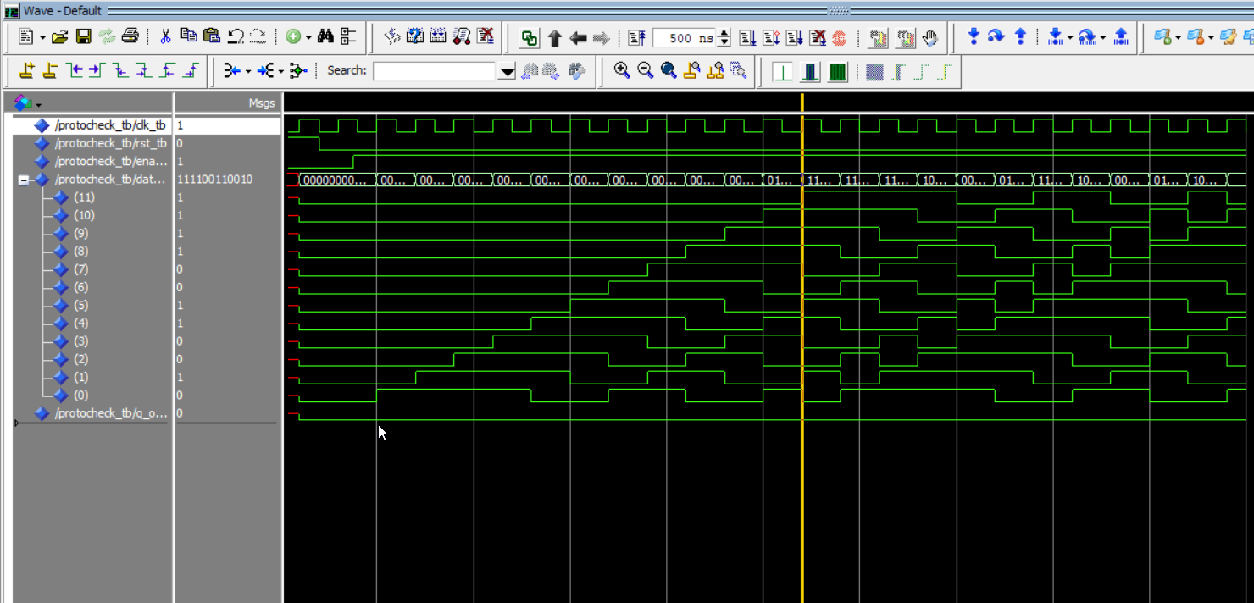
Simulación para Vivado en ModSim

Slide 20
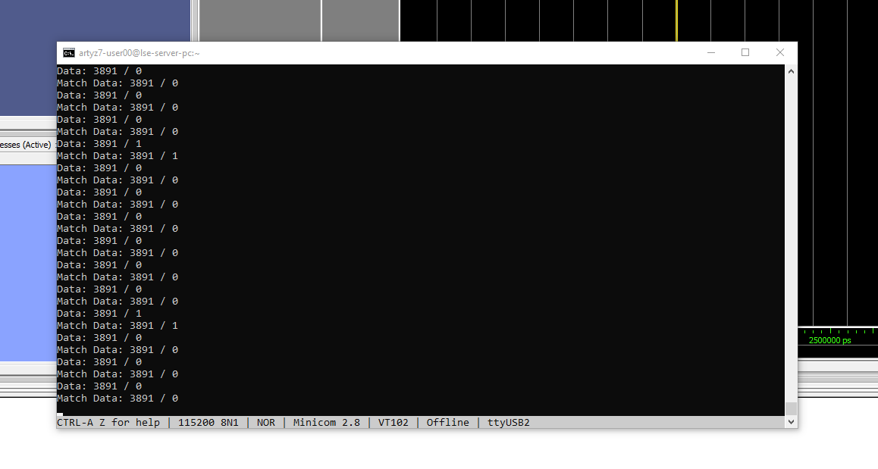

Slide 21
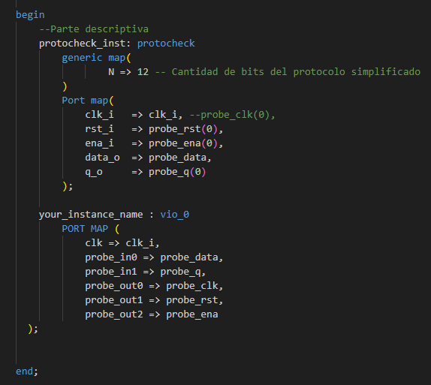
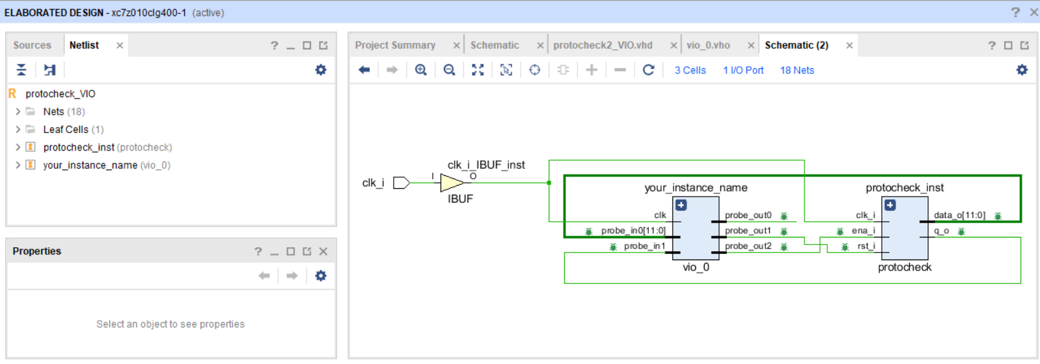
Proyecto Vivado

Slide 22
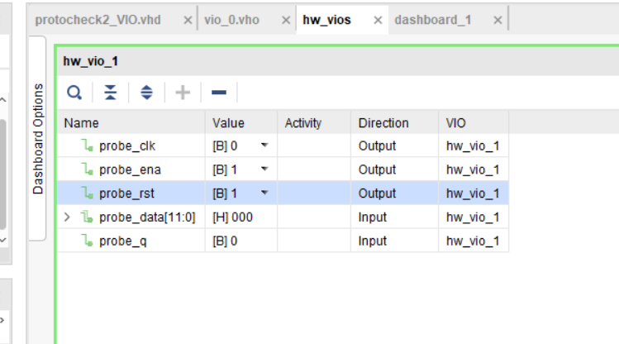
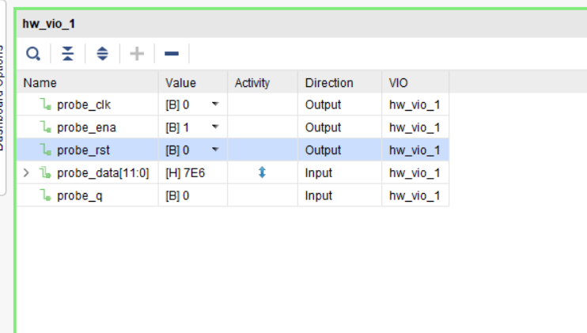
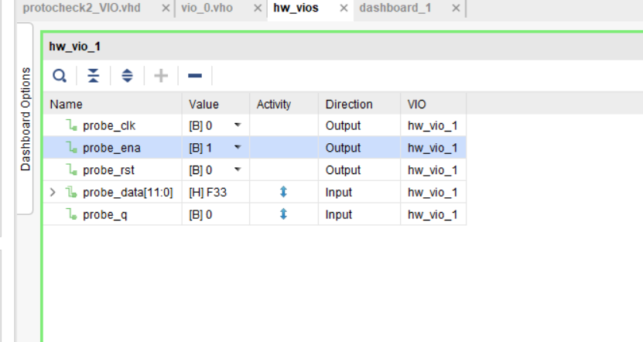
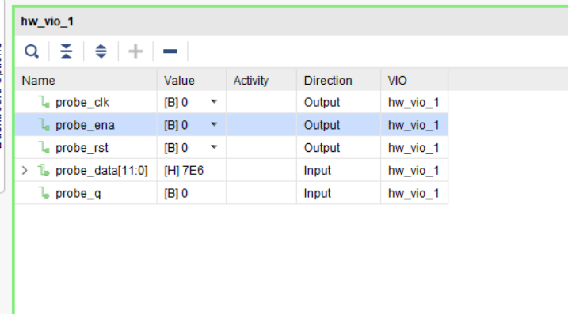
Vivado running

Slide 23
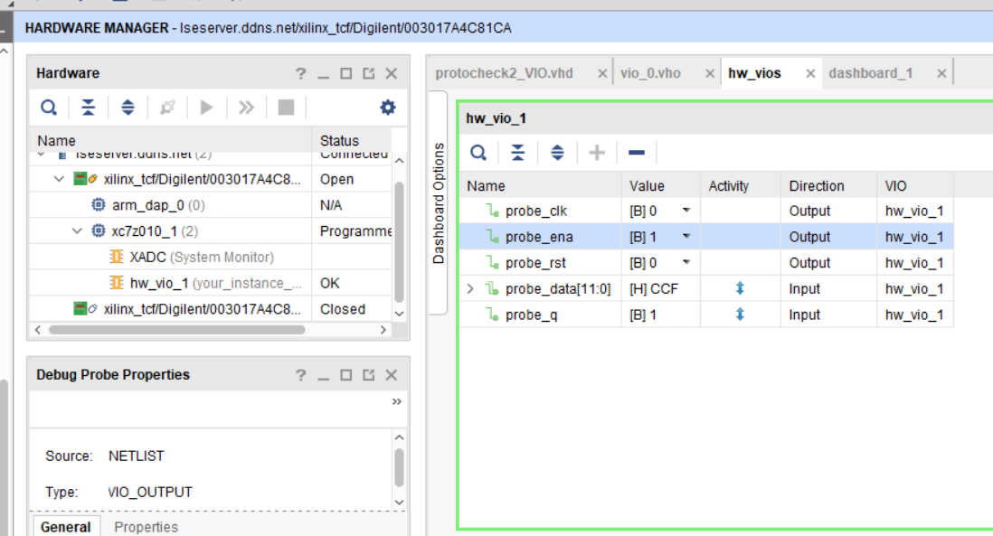
Vivado running

Slide 24
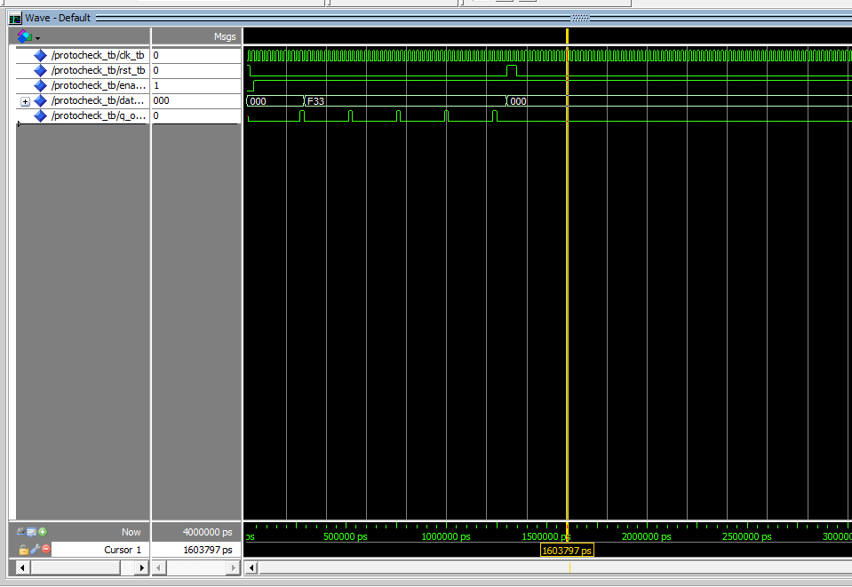
Ajuste del HDL original con Latch en salida

